Slide 1
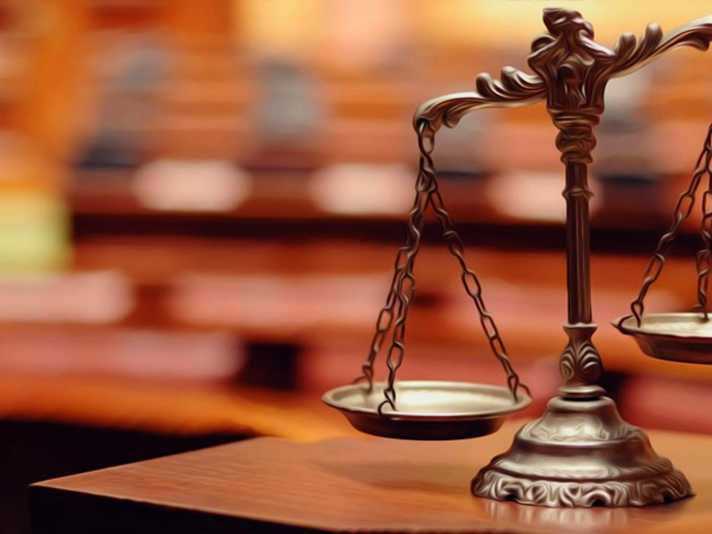
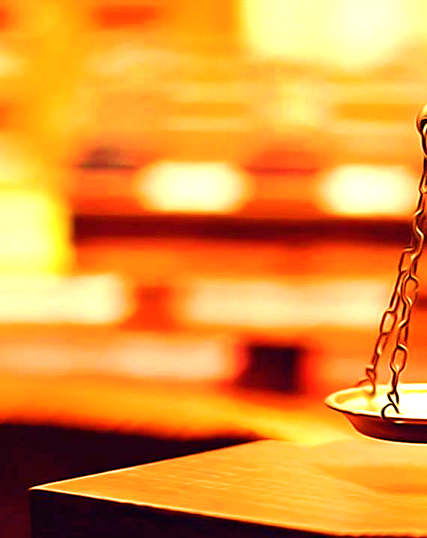

Centro Universitario UAEM Texcoco
Unidad de Aprendizaje: Problemas Contemporáneos de la Realidad Mexicana
Impartida en el Centro Universitario UAEM Texcoco
Dr. en D. Ricardo Colín García
Profesor de Tiempo Completo
Diapositivas Proyectables
Licenciatura en Derecho
Segundo Semestre
Área Curricular: Teoría y Filosofía del Derecho
Núcleo Básico
Carácter de la UA: Obligatoria
Clave: LDE202
Plan de Estudios F 2015
Notes:
PORTADA 2

Slide 2
Guion Explicativo para el empleo del Material.
Titulo del Material Didáctico: La sociedad mexicana.
Autor: Dr. en D. Ricardo Colin García
Espacio Académico: Centro Universitario UAEM Texcoco
Nombre de la UA: Problemas Contemporáneos de la Realidad Mexicana
Objetivo de la UA: Analizar desde un enfoque sistémico, los problemas sociales, culturales, económicos y políticos que se presentan en la realidad mexicana del siglo XXI, así como el papel que desempeñan los diferentes actores individuales y colectivos; con el fin de plantear alternativas de solución desde una perspectiva integral.
UNIDAD 1 .
Notes:
INTERIORES

Slide 3
Guion Explicativo para el empleo del Material.
Objetivo de la Unidad 1 de la UA: Analizar los principales rasgos de la sociedad mexicana.
Objetivo de Este Material Proyectable: Lograr que los alumnos adquieran los conocimientos necesarios sobre los problemas de la contemporaneidad, con un énfasis particular en el estudio de los conflictos que se desprenden de la sociedad y la cultura, abordando temas relevantes relacionados a las conductas sociales, así como los estereotipos generados por la ideología de la sociedad.
UNIDAD 1 .
Notes:
INTERIORES

Slide 4
Guion Explicativo para el empleo del Material.
Para tal efecto se abordarán los temas bajo la siguiente secuencia:
1.1 Sociedad y cultura
1.1.1 Concepto de sociedad
1.1.2 Concepto de cultura
1.2 Idiosincrasia del mexicano
1.2.1 Concepto de idiosincrasia
1.2.2 Factores históricos, culturales y psicosociales
1.2.3 Estereotipos y valores de la sociedad mexicana
1.3 Debate sobre el comportamiento de los mexicanos
UNIDAD 1 .
Notes:
INTERIORES

Slide 5
Guion Explicativo para el empleo del Material.
Desarrollo:
Se da a conocer el nombre de la primera Unidad respecto de la UA de Problemas Contemporáneos de la Realidad Mexicana.
Se realiza una breve exposición referente a la sociedad y cultura, realizando recomendaciones de lecturas alusivas al tema.
Se Conceptualiza de forma genérica a la sociedad.
Se proporciona un concepto de lo que es la cultura.
Se explica lo que es la idiosincrasia con énfasis particular en México, es decir, la idiosincrasia mexicana.
Se expone un concepto genérico de la palabra idiosincrasia.
Se explican los factores históricos culturales y psicosociales de la idiosincrasia.
Se identifican los estereotipos y los valores de la sociedad mexicana.
Se realiza un explicación sobre el debate sobre el comportamiento de los mexicanos en relación con los temas abordados con anterioridad.
Se complementan las diapositivas con las fuentes de información consultadas y sus links de ubicación en la red de internet.
UNIDAD 1 .
Notes:
INTERIORES

Slide 6
Guion Explicativo para el empleo del Material.
Escenario:
Aula de clases
Recursos:
Computadora
Programa de Microsoft Office (Power Point 2016)
Programa de Estudios
Proyector para exponer las Diapositivas frente a los alumnos.
Plumones o Pintaron
Borrador
Pizarrón
Libros de Texto
Legislación de la Materia
UNIDAD 1 .
Notes:
INTERIORES

Slide 7
Propósito Académico
La apertura digital a las nuevas tecnologías de la información nos ha obligado como docentes ha hacer de esta labor una continua actualización a las formas en las que presentamos nuestras clases, ente esto, la utilización de Diapositivas proyectables nos favorece a que ustedes como alumnos puedan interactuar directamente con la información que utilizamos, además de emplear plataformas en las que también exista información de relevancia y su facilidad de acceder a dicha información a través de la nube.
Ante esto he de decir que estas diapositivas tienen como finalidad cumplir con todo lo anteriormente expuesto, y por ello estas diapositivas presentaran la Primera Unidad de la Asignatura de Problemas Contemporáneos de la Realidad Mexicana, con el uso de información recolectada de diferentes sitios web acordes a la objetividad de la presente Unidad.
Unidad 1
Notes:
INTERIORES

Slide 8
Problemas Contemporáneos de la Realidad Mexicana
Titulo de la presentación
Notes:
INTERIORES

Slide 9
Unidad 1.
La Sociedad Mexicana .
Titulo de la presentación
Notes:
INTERIORES

Slide 10
1.1 Sociedad y Cultura
Los grandes estamentos que componen este cumulo social, nos han obligado a establecer ciertos parámetros que distingan entre las características propias de su sociedad en si (tales como las llevadas acabo por la mera naturaleza del ser humano y su convivencia en colectivo), y sus características adquiridas por el desarrollo cultural y la relación entre los demás seres humanos con diferentes ideologías.
Actualmente hacer esta distinción no es tan difícil, puesto que las características propias de los grupos sociales han permitido al investigador dar cuenta de aquellas singularidades que distinguen a cada tipo de cultura, es decir, todas las culturas tienen distinciones y semejanzas entre si, pero son exactamente son esas distinciones las que conllevan a que se pueda establecer la existencia de esa cultura.
Lecturas Recomendadas:
“Por Qué Fracasan Los Países” por Daron Acemoglu y James Robinson, 2012.
“Las Venas Abiertas de América Latina” por Eduardo Galeano, 1971.
“Modernidad Liquida” Zygmunt Bauman 2003
Unidad 1
Notes:
INTERIORES

Slide 11
1.1.1 Concepto de sociedad
¿Qué es la Sociedad?
Y
¿El porque de Conceptualizarla?
Para poder explicar que es la sociedad, primero que nada, debemos ubicarnos en la plataforma espacio tiempo por la cual podemos decir que esta sociedad contemporánea difiere de la sociedad de hace 800 o mil años, esto quiere decir que la sociedad cambia conforme a la realidad que se vive y el como es que se vive.
Por ello, la necesidad de conceptualizar las diferentes etapas de la sociedad nos ayuda a diferenciar las características sociales que existían en aquel tiempo y en aquella idiosincrasia social.
Unidad 1
Notes:
INTERIORES

Slide 12
1.1.1 Concepto de sociedad
Para esto, hemos de considerar acertada la redacción que nos da Niklas Luhmann:
“La idea de sociedad hasta hoy prevaleciente […] se manifiestan en la forma de cuatro supuestos que se relacionan y se sostienen recíprocamente:
Que la sociedad está constituida por hombres concretos y por relaciones entre seres humanos.
Que, por consiguiente, la sociedad se establece –o por lo menos se integra – a través del consenso de los seres humanos, de la concordancia de sus opiniones y de la complementariedad de sus objetivos.
Que las sociedades son unidades regionales, territorialmente delimitadas, por lo cual Brasil es una Sociedad distinta de Tailandia; los Estados Unidos son una sociedad distinta de lo que hasta hace poco se llamo Union Soviética, y también Uruguay es una sociedad distinta de Paraguay.
Y que, por tanto, las sociedades pueden observarse desde el exterior como grupos de seres humanos o como territorios.”
Extraído de:
LUHMANN, Niklas, “La Sociedad de la Sociedad”, Editorial Herder, México, 2006, Pág. 11 – 12.
Unidad 1
Notes:
INTERIORES

Slide 13
1.1.1 Concepto de sociedad
Otro Ejemplo de la concepción de la Sociedad, lo podemos retomar de Jean Jacques Rousseau, quien para su época entendió por este tipo de convivencia al “Pacto Social”
Extraído de:
ROUSSEAU, Jean, “Contrato Social” Editorial Austrial, España, 2007, Pág. 45.
“Ahora bien: como los hombres no pueden engendrar nuevas fuerzas, sino unir y dirigir las que existen, no tienen otro medio de conservarse que formar por agregación una suma de fuerzas que pueda exceder a la resistencia, ponerlas en juego por un solo móvil y hacerlas obrar en armonía.
Esta suma de fuerzas no puede nacer sino del concurso de muchos; pero siendo la fuerza y la libertad de cada hombre los primeros instrumentos de su conservación, ¿cómo va a comprometerlos sin perjudicarse y sin olvidar los cuidados que se debe? Esta dificultad, referida a nuestro problema, puede enunciarse en estos términos:
«Encontrar una forma de asociación que defienda y proteja de toda fuerza común a la persona y a los bienes de cada asociado, y por virtud de la cual cada uno, uniéndose a todos, no obedezca sino a sí mismo y quede tan libre como antes». Tal es el problema fundamental, al cual da solución el Contrato social.
Las cláusulas de este contrato se hallan determinadas hasta tal punto por la naturaleza del acto, que la menor modificación las haría vanas y de efecto nulo;
Unidad 1
Notes:
INTERIORES

Slide 14
1.1.2 Concepto de Cultura
El primer antecedente de la palabra cultura nace de la necesidad de homologar en un concepto a las diferentes creencias, tradiciones y religiones que conformaban un grupo social en especifico, además de que muchas personas creían que solo podían considerarse ciertas culturas por ser de noble decendencia y esto hacia que existieran otras que nadie contemplaba por “No considerarse de linaje”; el problema se resolvió al homologar todo este cumulo de concepciones tópicas en un solo concepto que fue el de Cultura.
Ejemplo de lo anterior es lo expuesto por Terry Eagleton, quien conceptualizo a la cultura de la siguiente forma:
Extraído de: Terry Eagleton. La idea de cultura. Paidós, Barcelona, 2001, pag.58.
“La cultura es el conjunto de valores, costumbres, creencias y prácticas que constituyen la forma de vida de un grupo específico”
Unidad 1
Notes:
INTERIORES

Slide 15
1.2 Idiosincrasia del Mexicano
La idiosincrasia del Mexicano ha sido un tema que se discute minuciosamente al tocar los elementos innatos de la cultura que nos hemos formado a lo largo de nuestra evolución social; las características propias de su relación entre similares han establecido parámetros que se explican de la siguiente forma:
- Somos unidos a conveniencia de la ley del mas fuerte mientras se apoyen causas que consideramos nos benefician. (ejemplo de ello es la continua divergencia de los objetivos que se presentan en las marchas de cualquier tema en la que nuestra actitud difiere de la finalidad que se busca o quiere obtener, causamos destrozos a terceros y ofendemos para reclamar los derechos que creemos nos han trastocado, manteniendo ese doble discurso en el que nosotros mismos dañamos a nuestros similares)
Lecturas Recomendadas:
Mexicanidad y Esquizofrenia Los Dos Rostros del Mexijano” Por Agustín Basave, 2013.
Titulo de la presentación
Unidad 1
Notes:
INTERIORES

Slide 16
1.2 Idiosincrasia del Mexicano
Nos encerramos en una esfera de supuesta “Debilidad” hacia con los grupos mas fuertes económicamente, exigiendo que ellos paguen mas y que tengan menos, no sin antes tener una actitud de flojera en el trabajo y no procurar el desarrollo hacia lo que nos beneficia económicamente, en pocas palabras, estamos peleados con lo que mas queremos que es el dinero que utilizaremos para comprar nuestras enchiladas o guajolotas, chilaquiles o tortas de milanesa.
Considera al Futbol como tema de importancia nacional, cuyo ejemplo mas claro de este, es cuando la cúpula política a manera de servil nos presenta un espectacular enfrentamiento de jugadores que servirá de cortina mientras se modifican o imponen leyes a modo que de facto impondrán artificio al desarrollo de la sociedad mexicana.
Titulo de la presentación
Unidad 1
Notes:
INTERIORES

Slide 17
1.2 Idiosincrasia del Mexicano
Hacemos de la Política un circo y pura politiquería, nos enfocamos mas en hacer daño a la imagen publica de los políticos que nos representan y consigo nuestros representantes, aquellos por lo que votamos mantienen una ignorancia que se refleja en los procesos legislativos y cuyas iniciativas de ley dejan mucho que desear para el desarrollo de los mexicanos tanto económicamente, educativamente y recreativamente.
Y ante todo lo anterior he de decir que también hay excepciones a este comportamiento que como común denominador nos ha etiquetado no solo a nivel interno, sino que, en el exterior, también hemos llegado a ser considerados como personas Fiesteras y “Sociables” (según el caso de aceptación de ese tipo de desmadre [Convivencia descontrolada que caracteriza inclusive por esta palabra]) Solidarias, Unidas
Titulo de la presentación
Unidad 1
Notes:
INTERIORES

Slide 18
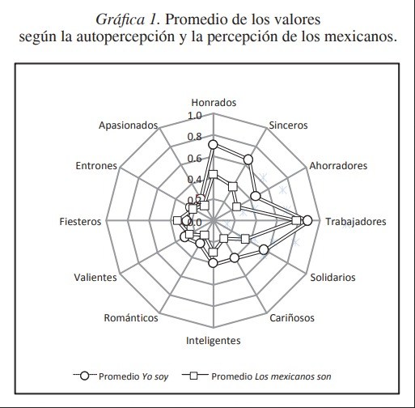
1.2 Idiosincrasia del Mexicano
Extraído de: https://www.redalyc.org/pdf/694/69425813001.pdf
Titulo de la presentación
Unidad 1
Notes:
INTERIORES

Slide 19
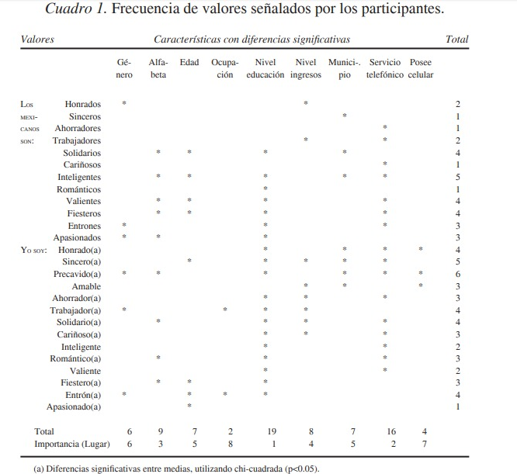
1.2 Idiosincrasia del Mexicano
Extraído de: https://www.redalyc.org/pdf/694/69425813001.pdf
Titulo de la presentación
Unidad 1
Notes:
INTERIORES

Slide 20
1.2.1 Concepto de idiosincrasia
Extraído de: Real Academia Española “Idiosincrasia”
URL: http://lema.rae.es/dpd/srv/search?key=idiosincrasia
Actualmente la Real Academia Española la ha conceptualizado de la siguiente forma:
Por consiguiente, dicha redacción resulta muy corta para los amplios temas que captura la cotidianeidad de esta relación social que se vive en México, pero no por ello queremos decir que sea ambigua, la multiculturalidad de esta sociedad permite que constantemente se cuestione cuantos factores deben considerarse para poder definir correctamente al quehacer de los mexicanos modernos.
“Conjunto de los rasgos y el carácter distintivos de un individuo o comunidad”
Titulo de la presentación
Unidad 1
Notes:
INTERIORES

Slide 21
1.2.2 Factores históricos, culturales y psicosociales
La Historia de México es un reflejo vivo del porque es que nuestra idiosincrasia posee las características anteriormente descritas y esto por distintos eventos históricos que dejaron su huella psicológica a las demás generaciones:
Primer Evento Histórico:
La Colonización de los Indígenas Mexicanos:
Caracterizado por estar marcado con una serie de sub eventos violentos y salvajes que denigraron por completo la cultura existente en nuestro país tras la impositiva que ejecutaban los colonizadores españoles, dicho evento marco a las futuras generaciones con una actitud “Agachada” de aquellos a quienes su poder adquisitivo les permitiera tener por esclavos a los indígenas.
Unidad 1
Notes:
INTERIORES

Slide 22
1.2.2 Factores históricos, culturales y psicosociales
Este mismo evento marco por completo el futuro de la vida religiosa de toda esta sociedad, que tras el despojo de sus creencias y la obligada postulancia de la religión católica, impusieron un carácter punitivo que solo el salto oficio podía redimir con las lascivas condenas a que se hacían acreedores los impíos.
Unidad 1
Notes:
INTERIORES

Slide 23
1.2.2 Factores históricos, culturales y psicosociales
Segundo Evento Histórico
La Independencia de México
Este evento histórico reafirmo el adoctrinamiento religioso que se presentaba en México, como estandarte una imagen religiosa cuyo efecto social tras el levantamiento de las personas para exigir la independencia, también podemos entre ver los actos vandálicos y las violaciones que este mismo grupo social realizaba pueblo tras pueblo en el que pasaba, y que reflejaba la poca educación que tenían; nuevamente los aspectos psicológicos se hacen presentes y de forma reiterativa se creyó que solo mediante destrozo y violaciones hacia sus comunes era la forma de obtener lo que se quisiera obtener (y que decir de esto, al ser un antecedente directo de la colonización).
Titulo de la presentación
Unidad 1
Notes:
INTERIORES

Slide 24
1.2.2 Factores históricos, culturales y psicosociales
Tercer Evento Histórico
La Revolución Mexicana.
En esta época se presento un problema mayor, los conflictos en los estratos políticos de la sociedad mexicana al ponerse de acuerdo con si mismos creo una nueva época de miseria en la que nuevamente los guerrilleros violaban y despojaban de sus bienes a todas las personas que encontraren a su paso, pareciendo que la única manera en la que los mexicanos pueden obtener lo que quieren, es mediante la fuerza bruta, con la que despojan a los que si tienen para dar a los que quieren tener eso y sin trabajar”
Lectura Recomendada:
“La Revolucioncita Mexicana” por Eduardo del Rio (Rius).
Titulo de la presentación
Unidad 1
Notes:
INTERIORES

Slide 25
1.2.3 Estereotipos y valores de la sociedad mexicana
Los valores forman parte primordial y esencial para la construcción de la identidad humana, ello conlleva a que esa identidad sea empleada dentro de los grupos sociales en México, valores que permite a esos grupos lograr definirse sin intervención propia de su identidad particular.
De manera que al no estar correlacionado la identidad individual del perteneciente a un grupo social hace que el individuo reinterprete todo aquello visto en su entorno, concibiendo lo que ve, de acuerdo a su percepción como bueno o malo de acuerdo a sus experiencias personales.
Sin embargo, a pesar de que el individuo puede tener los mismos valores que otros, no significa que puedan tener la misma identidad, toda vez que la cultura juega un ro importante, por lo tanto, a través de la cultura se adquieren formas de expresión distintas y particulares al lugar en el que se relacionan, adoptando ideologías en relación a los valores marcados por las cultura y a la adopción de estereotipos determinantes dentro de su sociedad.
Unidad 1
Notes:
INTERIORES

Slide 26
1.2.3 Estereotipos y valores de la sociedad mexicana
En ese sentido podemos decir que los valores resultan ser guías de la orientación de la conducta, así como de la vida personal de cada individuo y de esta forma del grupo social al que pertenecen. Por lo que, esa orientación de la conducta dentro de los grupos y en general dentro de la sociedad mexicana, permite generar una estabilidad de la vida cotidiana, al establecerse las conductas y estereotipos aceptables para ese núcleo social. Podemos advertir que estas orientaciones son como sistemas que se interrelacionan entre si a efecto de lograr equilibrio de ideas, condiciones intelectuales, catálogos de lo bueno y malo, circunstancias afectivas y emocionales, entre otros.
Titulo de la presentación
Unidad 1
Notes:
INTERIORES

Slide 27
1.2.3 Estereotipos y valores de la sociedad mexicana
El proceso por el cual los humanos adquieren sus valores y los expresan no únicamente tiene relación a cuestiones intelectuales o ideológica, sino también en el proceso de toma de decisiones respecto de propias experiencias y sus circunstancias afectivas, de tal forma tenemos que los individuos se rigen por juicios de valor personales atendiendo a sus convicciones, aspiraciones, metas y sobre todo en sus aspiraciones personales, así como en circunstancias derivadas de la cultura como lo es la religión y sus creencias.
Digamos que los valores son adquiridos en base a juicios de valor, en los que prevén cuestiones particulares de cada individuo relativos a sus:
Preferencias
Intereses
Convicciones
Sentimientos
Actitudes
Decisiones
Titulo de la presentación
Unidad 1
Notes:
INTERIORES

Slide 28
1.3 Debate sobre el comportamiento de los mexicanos
Finalmente podemos decir que las costumbres de los mexicanos que se presentan en la actualidad son resultado de las diferentes épocas que marcaron psicológicamente a los mexicanos, estudiarnos como un conjunto social es necesario para entender el futuro de nuestro país y para comprender aquellos eventos que sin querer dejaron mas marcada a la sociedad con recuerdos que quedaran para las futuras generaciones
Titulo de la presentación
Unidad 1
Notes:
INTERIORES

Slide 29
Bibliografía
LUHMANN, Niklas, “La Sociedad de la Sociedad”, Editorial Herder, México, 2006
ROUSSEAU, Jean, “Contrato Social” Editorial Austrial, España, 2007.
TERRY, Eagleton. La idea de cultura. Paidós, Barcelona, 2001.
Titulo de la presentación
Unidad 1
Notes:
INTERIORES

Slide 30

Notes:
CONTRAPORTADA

